Slide 1
Виды цветников
Урок цветоводства и декоративного садоводства
Выполнила учитель ГКОУ РО школы – интерната VIII вида с.Развильное –
Греховодова О.П

Slide 2
Цели урока:
Образовательные: формировать представления о видах цветочного оформления и научить их распознавать.
Коррекционно – развивающие: способствовать формированию и развитию творческой активности учащихся, развивать речь, мышление, внимание.
Воспитывающие: воспитывать эстетический вкус, бережное отношение к природе.

Slide 3
Планировка цветников может быть регулярной и ландшафтной. К цветникам регулярного стиля относятся: клумбы, рабатки, бордюры, арабески, цветы в емкостях. К цветникам ландшафтного стиля относятся группы, массивы, альпийские горки.

Slide 4
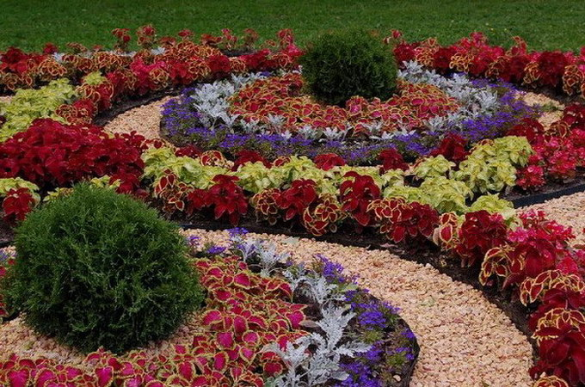
Клумба
Клумба – цветник правильной геометрической формы с различными рисунками, напоминающими ковер из цветов. Один из самых распространенных видов цветников.

Slide 5
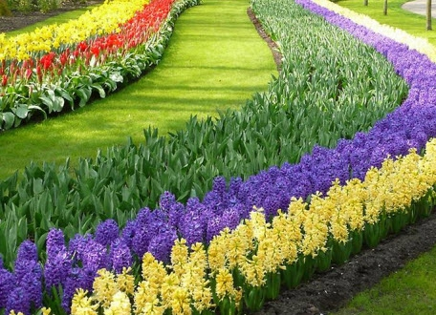
Рабатка
Цветник в виде длинной ленты, который размещают вдоль дорожек, строений или площадок с затейливым цветовым узором из различных цветов. Рабатки бывают односторонние и двусторонние.

Slide 6
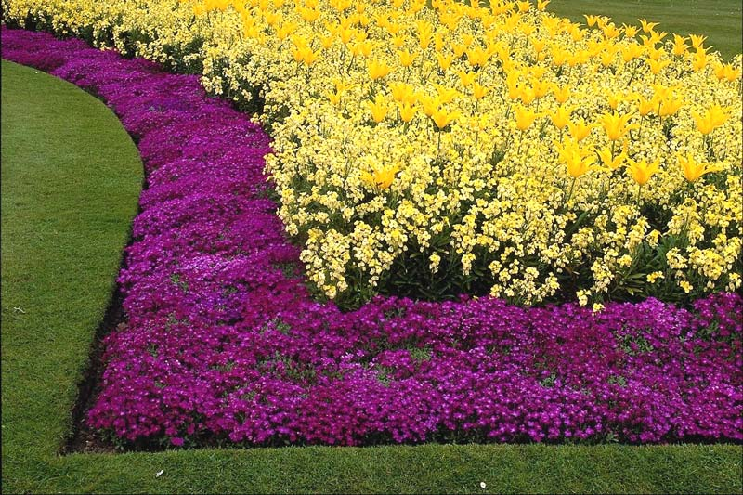
Бордюр
Узкие полосы из цветов или зелени, окаймляющие дорожки, группы, рабатки и т.д. Задача бордюра – подчеркнуть красоту газона, клумбы, дорожки.

Slide 7
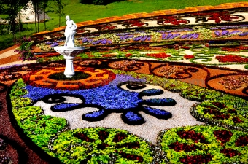
Арабеска
Цветник со сложными узорами из цветов и минералов для украшения газона. Узоры арабесок напоминают орнамент восточного ковра. Создание такого цветника – большое искусство, а последующий уход предполагает работу профессионалов.

Slide 8
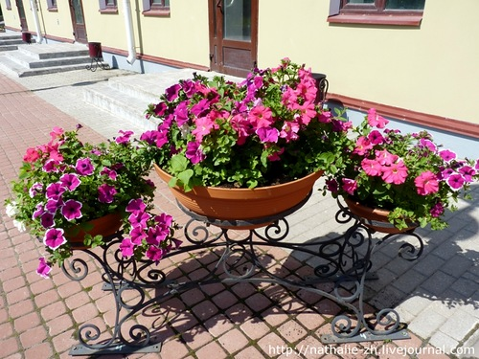
Цветы в емкостях
Однолетние растения, растущие в различных формах вазонов. Как вариант оформления такого цветника – подвесное кашпо, корзина. Такие цветники хороши там, где нет возможности разбить обычный цветник (площадка, терраса).

Slide 9
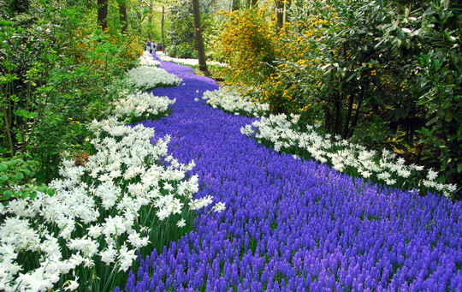
Группа
Цветник свободной формы, имитирующий естественное произрастание растений на газоне.
Группы могут быть однородными и смешанными, из однолетних и многолетних растений.

Slide 10
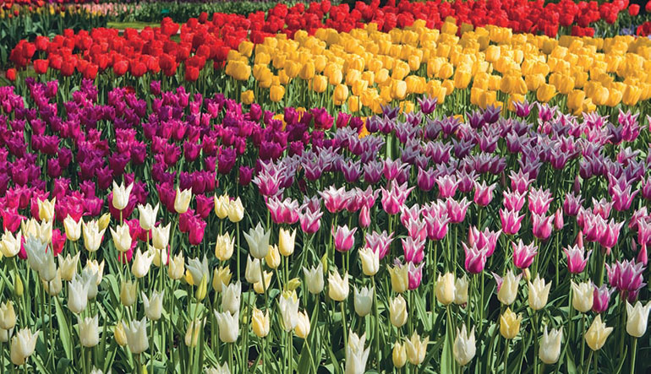
Массив
Это сплошная посадка цветочных растений нескольких видов или нескольних сортов одного вида, занимающая большую территорию. По сути, это поле. Например, поле разноцветных тюльпанов.

Slide 11
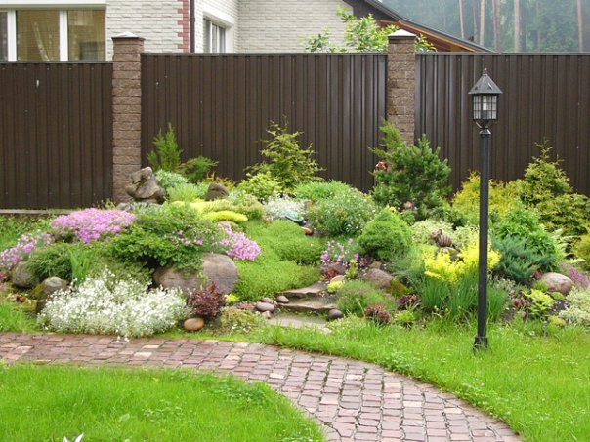
Альпийская горка
Цветник, оформленный на возвышенности натуральной или искусственной с декорированными камнями, имитирующий горный пейзаж.

Slide 12
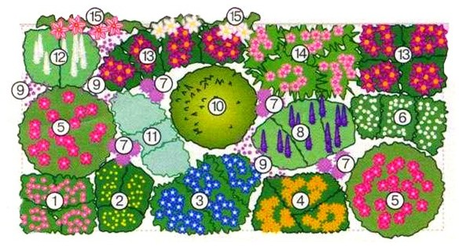
При создании той или иной формы цветника следует учитывает цветовую гамму растений, их декоративность в разные сезоны года, а также предпочтения растений к свету, влаге и плодородности почвы.

Slide 13
Вопросы для повторения
1.Какие виды цветников вы знаете?
2. Как называются небольшие цветники различной геометрической формы?
3.Что такое рабатка?
4.Что такое бордюр?
5.Какие растения подбирают для бордюров?
6. Что нужно учитывать при выборе формы цветника?

